Slide 1

Тема 7.
Підприємство
Виконали
студентки групи М-52
Ісаєнко Альона
Горобець Марина
Богатчук Надія

Slide 2

1. Сутність та основні риси підприємства
2. Класифікація та організаційно-правові форми підприємства.
3.Фонди підприємства та їх структура. Амортизація
4.Витрати виробництва та їх класифікація
5.Прибуток, як мета діяльності підприємства. Максимізація прибутку.
План

Slide 3


1. Сутність та основні риси підприємства

Slide 4

Підприємство-це
самостійний суб'єкт господарювання, створений компетентним органом державної влади або органом місцевого самоврядування, або іншими суб'єктами для задоволення суспільних та особистих потреб шляхом систематичного здійснення виробничої, науково-дослідної, торгівельної, іншої господарської діяльності в порядку, передбаченому Господарським кодексом України та іншими законами.

Slide 5
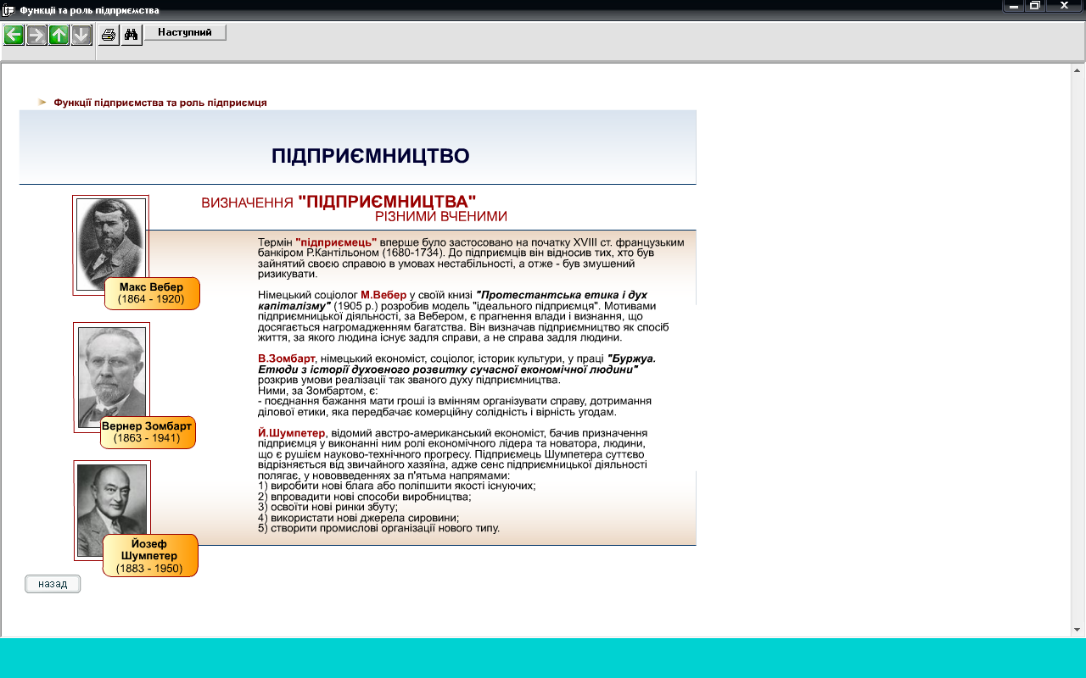

Slide 6
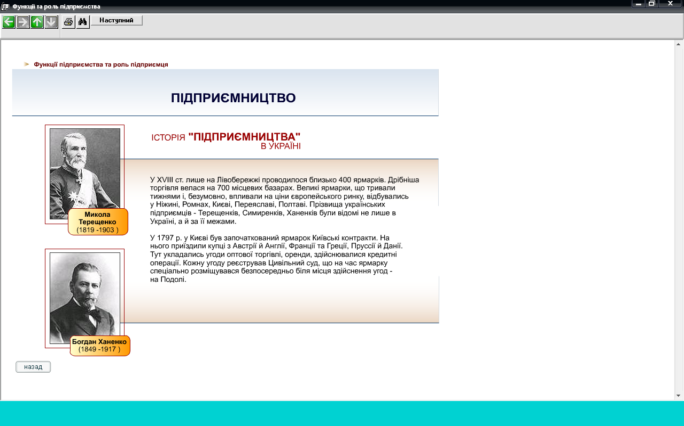

Slide 7

.
Підприємство є юридичною особою, має відокремлене майно, самостійний баланс, рахунки в установах банків, печатку із своїм найменуванням та ідентифікаційним кодом.
Підприємства можуть створюватись як для здійснення підприємництва, так і для некомерційної господарської діяльності
Підприємство, якщо законом не встановлено інше, діє на основі статуту.
Підприємство не має у своєму складі інших юридичних осіб.

Slide 8
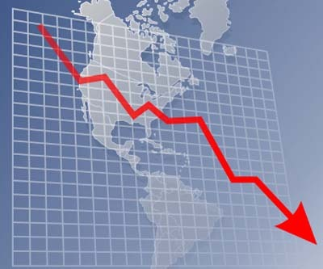
Ознаки підприємства
Організаційна єдність. Підприємство — це відповідним чином організована господарська діяльність із певною структурою управління і визначеними принципами внутрішньої побудови.
Відокремлення майна.
підприємство має власні верстати, устаткування, машини, технологічні пристрої, матеріали, паливо тощо, якими володіє, розпоряджається і користується у виробничому процесі.
Майнова відповідаль-ність. Підприємство несе юридичну та економічну відповідальність за своїми обов'язками перед постачальниками, споживачами і державою.
підприємство має право
звертатися до суду із позовами, вимагати відшкодування своїх збитків, якщо вони заподіяні іншим підприємством, або скасування рішень державних органів влади у разі їх незаконного характеру.

Slide 9
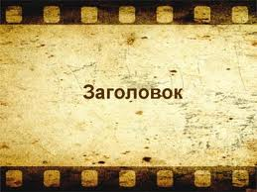
2. Класифікація та організаційно-правові форми підприємства

Slide 10

Підприємства класифікують
За сферою діяльності
За розмірами
Виробничі
Торгівельні
Підприємства з надання послуг
Фінансово-кредитні
Інформаційні
Консультативні
Великі
Малі
Середні

Slide 11

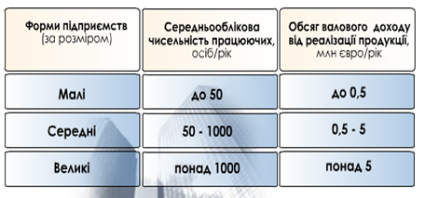

Форми підприємств

Slide 12
Приватні підприємства
Акціонерні товариства
(корпорації)
За формою власності
Господарські товариства
(партнерства)
Державні підприємства

Slide 13
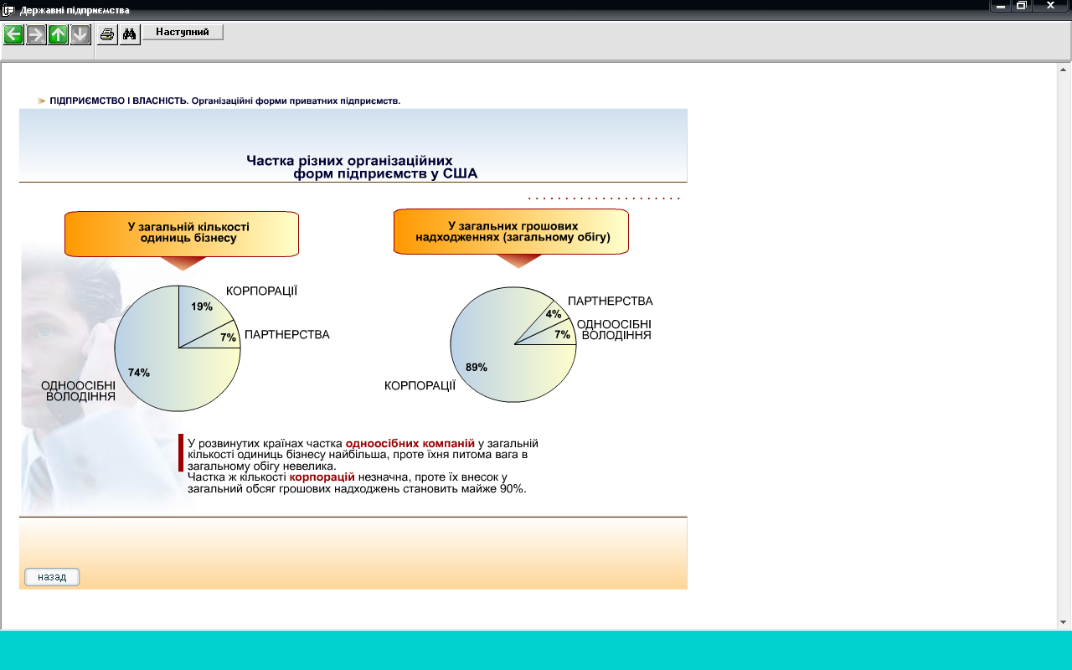

Slide 14


Одноосібне володіння
Одноосібне володіння (індивідуальна приватна фірма) – це фірма, яка належит одній особі. В ній можуть працювати наймані працівники.

Slide 15

Переваги :
Недоліки:
легкість заснування та ліквідації;
особистий контроль за фірмою,
свобода дій та рішень;
податкові пільги;
можливість присвоювати весь прибуток.
необмежена відповідальність власника;
обмеженість фінансових ресурсів;
недостатність кваліфікації та практичних навичок;
ускладнення при спробі одержати кредит під низькі відсотки;
строк функціонування залежить від рішення однієї особи – власника.

Slide 16


Товариство
Товариство (партнерство) – узаконене добровільне об”єднання двох або більше осіб, які виступають як співвласники фірми та здійснюють управління нею з метою одержання прибутку.

Slide 17

Товариство
Повне товариство (товариство з необмеженою відповідальністю)
Товариство з обмеженою відповідальністю
Змішане (командне) товариство

Slide 18

Переваги товариства:
простота створення,
право юридичної особи;
можливість об”єднати матеріальні ресурси для ведення спільного бізнесу;
розширення джерел фінансування і кредитування;
податкові пільги;
продовження бізнесу незалежно від власників.

Slide 19

Недоліки товариства:
необмежена відповідальність засновників,
ймовірність особистих конфліктів між партнерами;
не чітке розмежування відповідальності партнерів в управлінні;
загроза конкуренції між найманими робітниками за статус партнера.

Slide 20
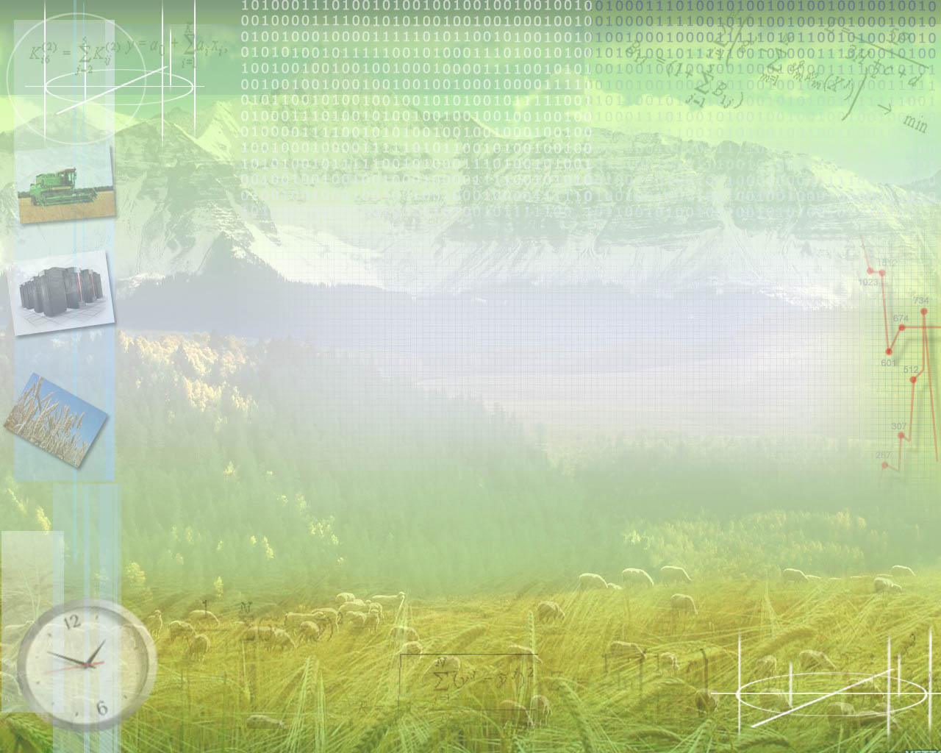

Корпорація
Корпора́ція — це договірні об’єднання, створені на основі поєднання виробничих, наукових та комерційних інтересів, з делегуванням окремих повноважень централізованого регулювання діяльності кожного з учасників.

Slide 21

Типи корпорацій
одноособова корпорація
Багатоособова корпорація
Корпорація одноособова, коли одна особа має дві юридичні іпостасі: корпоративну — штучну і людську — природну. Наприклад, власність, що належить королеві як одноособовій корпорації, належатиме Короні й після її смерті. Однак власність, яка належить їй у її персональній іпостасі, перейде до нащадків за законами про успадкування.
Багатоособова корпорація — це, наприклад, публічна компанія з обмеженою відповідальністю, яка складається з двох чи більше осіб.

Slide 22

Державне підприємство
Державне підприємство (ДП) — підприємство, засноване на державній власності, яка має два рівні: загальнодержавни і комунальний.
Майном і виробничо-комерційною діяльністю загальнодержавних підприємств розпоряжається вищий орган державної влади.
Комунальні підприємства є власністю адміністративно-територіальних одиниць влади, які використовують їхній потенціал у своїх власних інтересах

Slide 23
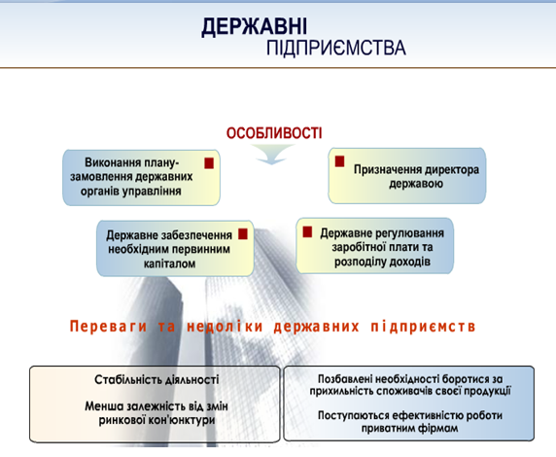

Slide 24

3.Фонди підприємства та їх структура. Амортизація

Slide 25

СУТНІСТЬ ФОНДІВ
Виробниче підприємство не може діяти, не маючи засобів виробництва. Саме вони є матеріальною основою фондів. Термін «фонди» походить від латині і дослівно означає основа. Це дійсно основа продуктивної діяльності підприємства. Без неї немає основ­ної ланки національного господарства. Без неї немає і власності, тому що спочатку потрібний об'єкт привласнення.

Slide 26

Деякі економісти замість поняття «фонди» вживають поняття «капітал». Обидві категорії мають право на існування, тим більше, що вони не є тотожними.
Слід зазначити, що не кожний капітал набуває форми фондів. Деякі економісти до поняття «капітал» включають не тільки матеріальні предмети, а й нематеріальні елементи, такі як людські здібності, ос­віту. Іноді капітал пов'язують лише з грошовою формою існування, з сумою грошей.

Slide 27

Фонди підприємства не обмежуються засобами виробництва. Вони містять і грошові ресурси, які потрібні для відновлення спо­житих засобів і предметів праці, виплати заробітної плати тощо.
Фонди підприємства — це матеріальні та грошові ресурси, потрібні для розвитку виробництва, створення продукції (послуг)

Slide 28
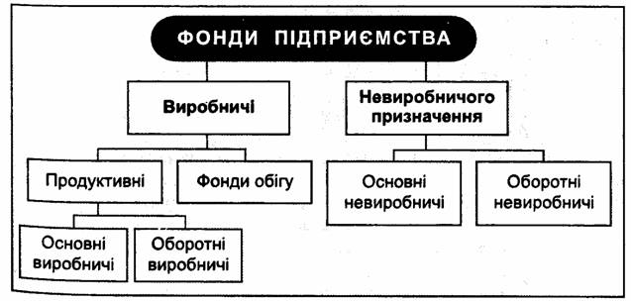

Slide 29

Головна роль у виробничих процесах належить
Виробничі фонди
основні
оборотні
фонди обігу

Slide 30
Основні виробничі фонди
Частина матеріально-речових елементів виробництва представлена засобами праці, які беруть участь у багатьох виробничих циклах, переносять свою вартість на готовий продукт частинами, зберігаючи при цьому натуральну форму

Slide 31

Амортизація
Процес перенесення вартості основних фондів на новостворений товар

Slide 32

Показники амортизації
амортизаційний період;
-норма амортизації;
амортизаційні відрахування.

Slide 33

4. Витрати виробництва, та їх класифікація.

Slide 34

Витрати — зменшення економічних вигід у вигляді вибуття активів або збільшення зобов'язань, що призводять до зменшення власного капіталу підприємства (за винятком зменшення капіталу за рахунок його вилучення або розподілу між власниками).

Slide 35

Витрати виробництва квлючають:
суму коштів, направлених на оплату всіх видів сировини, матеріалів, робочої сили та послуг, що витрачені на виробництво певного товара.

Slide 36
Витрати
Витрати поділяються на:
Явні
Неявні

Slide 37

Явні - це фактичні витрати на виробництво товару, вони відображаються у бухгалтерських документах підприємства.
Бухгалтерський прибуток =
= валовий доход - явні витрати

Slide 38

Неявні - пов’язані з тим, що власник фірми, використовуючи фактори виробництва (приміщення, власні здібності), тим самим відмовляється від їх використання іншими (альтернативними) способами, такими як, здача майна в оренду іншим підприємцям, робота самого власника підприємства в іншій фірмі і отримання ним заробітної плати.

Slide 39

Економічний прибуток =
= валовий доход – (явні +
+ неявні витрати)

Slide 40

Витрати бувають:
Постійні – ті, які не залежать від зміни обсягу випуску продукції.
До них належать:
Змінні – ті, які зростають у міру збільшення обсягу випуску продукції і зменшуються в міру його скорочення.
Виплата відсотків по боргових зобов’язаннях;
рентні платежі;
амортизаційні відрахування;
страхові внески;
платня менеджерам вищого класу
Витрати на сировину;
паливо;
електроенергію;
оплату праці основної маси зайнятих працівників.

Slide 41

Сума постійних та перемінних витрат складає загальні витрати виробництва

Slide 42

Розмежування постійних та змінних витрат потребує виділення короткотермінового та довготривалого періодів виробничого циклу.
Короткий період – такий проміжок часу, протягом якого фірма не змозі радикальним чином змінити свої виробничі потужності, а обсяг випуску продукції змінюється лише за рахунок зміни перемінних витрат при незмінному стані постійних. .
Довгий період – проміжок часу, протягом якого фірма має можливість перебудувати виробництво і впливати на величину випуску, змінюючи не тільки перемінні, а й постійні витрати.

Slide 43

5. Прибуток, як мета діяльності підприємства. Максимізація прибутку.

Slide 44

Прибуток = валовий доход –
- загальні витрати виробництва.
Валовий доход підприємства залежить від обсягу випущеної продукції та ціни за її одиницю.
Валовий доход = QP
Де Q – обсяг виробленої продукції, P – ціна одиниці продукції.
Прибуток виступає показником рівня ефективності діяльності підприємства. При цьому враховуються не абсолютні обсяги прибутку, співставляють його обсяг з витратами капіталу. Цей показник називають рентабельністю (нормою прибутку.

Slide 45
Рентабельність підприємства
Маса прибутку
=
100
___________________________________________
Вартість основних виробничих та оборотних фондів

Slide 46

Максимізація прибутку означає пошук шляхів отримання найбільшого економічного прибутку.

Slide 47

Якщо випуск і реалізація продукції будуть збільшуватися, то при незмінній ціні будуть зростати:
Загальний доход – у силу росту обсягу виробництва;
Загальні витрати – в силу дії закону спадної віддачі.

Slide 48

Граничний доход – це величина доходу, яка додається до загального доходу кожною додатковою одиницею випущеного продукту, або різниця між загальним доходом від продажу n і n-1 одиниці продукту.
Граничний доход = загальний доход_{n} – загальний доход_{n-1}

Slide 49

Граничні витрати – додаткові витрати на додаткову одиницю продукції.
Граничні витрати = витрати на виробництво_{n} – витрати на виробництво_{n-1}

Slide 50

Загальне правило максимізації прибутку:
Фірма буде збільшувати випуск продукції до того моменту, коли додаткові витрати на виробництво додаткової одиниці продукції зрівняються з граничним доходом від її продажу.
Граничні витрати = граничний доход

Slide 51
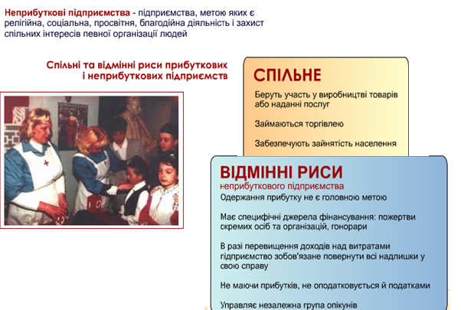
Непррп
Не прибуткові підприємства

Slide 52
Висновки
Підприємство – відокремлена економічна структура, яка займається виробництвом і реалізацією певних товарів і послуг.
Підприємсва відрізняються за сферою діяльності, за формою, за розмірами.
Матеріальні і грошові ресурси, які необхідні підприємству для розвитку виробництва називаються фондами підприємства. Фонди поділяються на виробничі та невиробничі.
Прибуток можливий до того часу, поки зростання загальногодоходу буде більшим, ніж зростання загальних витрат.

Slide 53
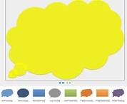
Дякую за увагу!

